Slide 1
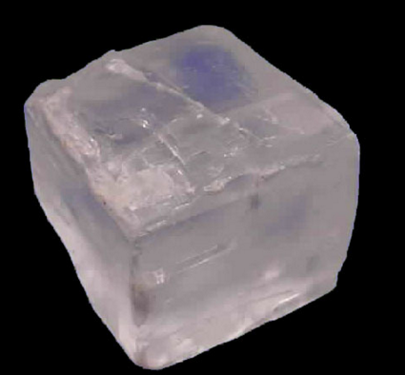
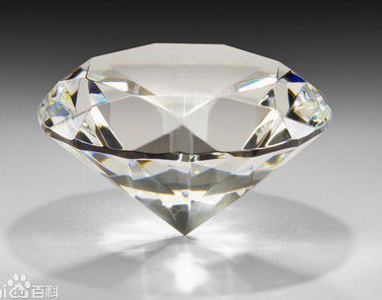
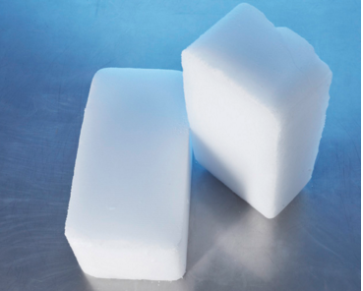
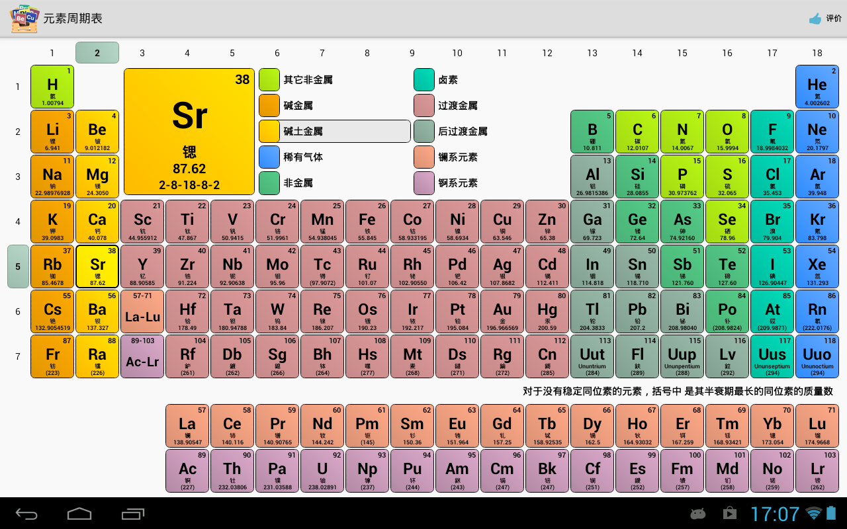
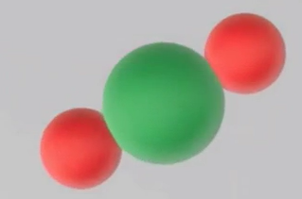
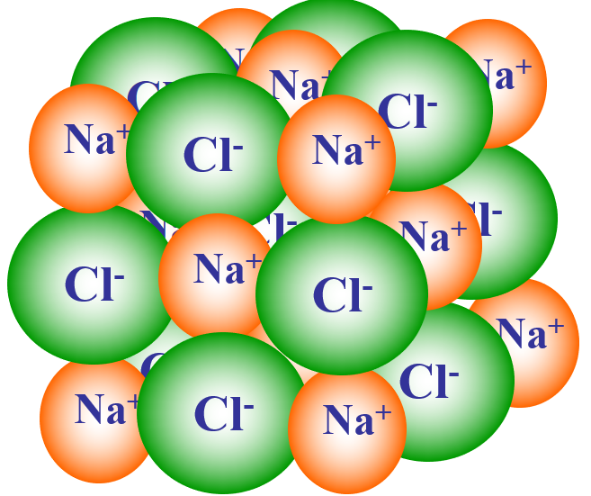
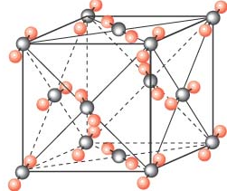
一百多种元素
超过一亿种物质
NaCl
金刚石
干冰
思考：构成物质的基本微粒有哪几种？分别举例说明。
碳原子
二氧化碳分子
（1）离子：
（2）分子：
（3）原子：
氯化钠、氯化镁等
水、氯气、氧气等
阴、阳离子
原子
分子
金刚石、铜等
不同的物质含有不同的微粒，这些微粒是如何构成物质的？

Slide 2
第四章 物质结构 元素周期律
第三节 化学键

Slide 3





化学键
1. 定义：
相邻的原子(或离子)间强烈的相互作用
离子键
极性键
2. 分类
化学键
共价键
非极性键
金属键
3. 化学反应的实质：
旧化学键的断裂和新化学键的形成过程
（吸收能量） （释放能量）
H₂
Cl₂
什么是离子键和共价键呢？
它们分别是通过什么作用形成物质的呢？
HCl
HCl

Slide 4
学习
目标
第1课时
离子键 离子化合物
PART
01
了解离子键的定义和离子键的形成。
PART
02
了解离子化合物的概念，掌握常见离子化合物及离子电子式的书写。
PART
03
能用电子式表示离子化合物的形成过程；

Slide 5
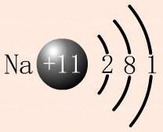
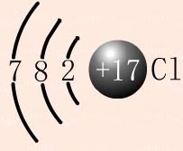
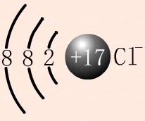
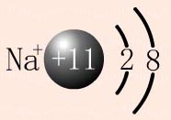
一、离子键
1、从原子结构角度分析NaCl的形成过程
e⁻
思考：在氯化钠晶体中，Na+和Cl⁻ 间存在哪些力？
不稳定
电子转移
①Na⁺和Cl⁻原子核和核外电子之间的静电相互吸引作用
较稳定
②阴阳离子间电子与电子、原子核与原子核间的相互排斥作用
Na⁺
Cl－
离子键
当阴阳离子接近到某一定距离时，吸引和排斥作用达到平衡，阴阳离子间形成稳定的离子键。

Slide 6
2、离子键
（1）概念:
带相反电荷离子之间的相互作用。
（2）成键粒子：
阳离子和阴离子
（3）成键元素：
①活泼的金属元素和活泼的非金属元素之间
一般是ⅠA、ⅡA族的金属和ⅥA、ⅦA族的非金属
②活泼金属离子（或铵根离子）与酸根离子之间
（4）成键本质:
静电作用
静电引力
静电斥力
(包括__________和__________)
（5）离子键成键的原因:
①原子间相互得失电子达到稳定结构②离子间吸引与排斥作用处于平衡状态③体系的总能量降低。
（6）影响离子键强弱的因素：
①离子半径
②离子所带电荷数
离子半径越小、离子所带电荷数越多，离子键越强

Slide 7
练习1：判断下列哪些物质中存在离子键？
NaOH HCl KOH H₂SO₄ Ca(OH)₂
KCl Na₂S AlCl₃ NH₄NO₃ NH₃
H₂O Na₂O CO₂ CaO MgO
练习2：离子键的强弱主要决定于离子的半径和离子电荷值。一般规律是：离子电荷值越大；离子半径越小，则离子键越强。K₂O、MgO、 CaO三种物质中离子键由强到弱的顺序是( )
A、K₂O、MgO、CaO B、MgO、CaO、K₂O
C、MgO、K₂O、CaO D、CaO、MgO、K₂O
B

Slide 8
3、离子化合物
（1）定义：
由离子键构成的化合物一定是离子化合物。
强碱：NaOH、KOH、Ba(OH)₂、Ca(OH)₂等
绝大多数盐：NH₄Cl、NaNO₃等
（2）常见类型
除AlCl₃等少数盐
活泼金属氧化物、过氧化物：Na₂O、Na₂O₂等
如：NaH、CaC₂等
活泼金属氢/碳化物
（3）离子化合物的特征：
①离子键比较牢固，熔沸点、硬度较高，常温下为固体；②导电性：固态时不导电，化合物在溶于水或受热熔化时，离子键被破坏，形成自由移动的阴阳离子，能够导电。
思考：如何证明离子化合物中离子键的存在？
通过熔融状态下的物质导电性实验可以证明离子的存在性

Slide 9
【练习3】判断下列说法是否正确
√
①离子化合物中一定含有离子键（ ）
②含有离子键的物质一定是离子化合物（ ）
③离子化合物中一定含有阴离子和阳离子（ ）
④离子化合物中一定含有金属元素（ ）
⑤含有金属元素的化合物一定是离子化合物（ ）
√
√
×
NH₄Cl等铵盐是离子化合物。
×
AlCl₃不是离子化合物。
【练习4】下列物质中属于离子化合物的是 ( )
A．硝酸 B．氨气 C．硫酸铵 D．氯化氢
C

Slide 10


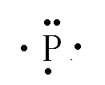
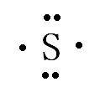



4、电子式
（1）概念：在元素符号周围用“·”或“×”来表示原子的最外层电子的式子。
（2）电子式的书写
①原子的电子式：
②离子的电子式：
n-
2-
R
Cl
O
简单阴离子:
一般用 表示
a.阴离子的电子式
-
复杂的阴离子:
使每一个原子达到稳定结构
O
H

Slide 11
2
Na
如Mg
H⁺
简单的阳离子:
即离子符号
b.阳离子的电子式
复杂的阳离子:
要注明最外层电子数及电荷数
H
+
如NH₄⁺:
H
N
H
．
H
[练习5]写出下列微粒的电子式：
硫原子、 溴原子、 硫离子、溴离子、铝离子
··
··
··
··
··
Al³⁺
·S·
[ S ]²⁻
Br ·
：
：
[ Br ]⁻
：
：
··
··
··
··

Slide 12
③离子化合物的电子式
Na
［ ］
AB型
Cl
写出MgO电子式
2
［ ］
A₂B型
Na
O
Na
写出Na₂S电子式
2
［ ］
［ ］
AB₂型
Cl
Mg
Cl
写出BaCl₂电子式
注意：相同离子不合并（尽量对称）, 同性电荷不相邻
×
2
Cl
Na₂
2-
Mg
×
O
2

Slide 13

C
练习6：下列电子式中正确的是（ ）
··
··
··
A、Na⁺ :Cl: B、Na₂⁺ [:S:]²⁺ C、K⁺[:O:]²⁻K⁺
··
··
··
练习7：下列电子式是否正确
:
×
:
:
:
:
: O : [:Na:]⁺ [: S :]⁻²
×
×
Ca²⁺[:Cl:]₂⁻ Na₂⁺[:O:]²⁻
×
×
:
:
:
:
:
练习8：书写CaS、MgBr₂电子式

Slide 14
(3)电子式表示离子化合物的形成过程
Na
［ ］
AB型
Na
+
Cl
Cl
2
A₂B型
Na
O
Na
［ ］
+
+
Na
O
Na
2
Mg
［ ］
［ ］
AB₂型
Cl
+
+
Cl
Cl
Mg
Cl
书写要点:
①左侧写原子的电子式
②用弧形箭头表示电子转移的方向
③中间用 连接
④右侧写离子化合物的电子式

Slide 15
[练习1]用电子式表示CaO、K₂S、BaCl₂、MgBr₂的形成过程。
A
[练习2]下列用电子式表示化合物的形成过程正确的是( )
A、
[
]
√
K
O
K
K
O
2
K
[
]
[
2
B、
Cl
Ba
Cl
Cl
Ba
]
[
Cl
]
[
Cl
]
2
[
Cl
]
×
Ba
C、
F
Mg
F
2
[
]
[
]
[
]
×
Mg
F
F
Mg
2
F
2
D、
H
[
]
×
Cl
H
Cl
H
Cl

Slide 16
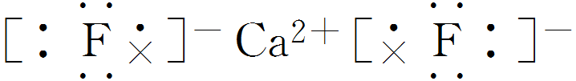
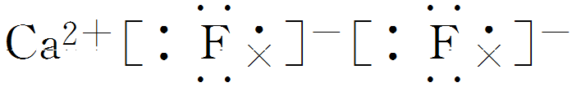
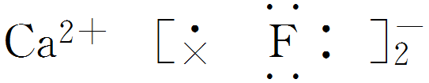
书写电子式的注意事项
（1）一个“·”或“×”代表一个电子，原子的电子式中“·”(或“×”)的个数即原子的最外层电子数。
（2）同一原子的电子式不能既用“×”又用“·”表示。
（3）“[ ]”在所有的阴离子、复杂的阳离子中出现。
（4）在化合物中，如果有多个阴、阳离子，阴、阳离子必须是间隔的，即不能将两个阴离子或两个阳离子写在一起，如CaF₂要写成 ，不能写成 ，也不能写成 。
（5）用电子式表示化合物形成过程时，由于不是化学方程式，不能出现“===”。“ ”前是原子的电子式，“ ”后是化合物的电子式。

Slide 17

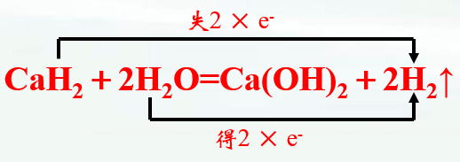
练习9： CaH₂属于离子化合物，是一种生氢剂，其与水反应的化学方程式为CaH₂＋2H₂O=Ca(OH)₂＋2H₂↑，回答下列问题。
(1)上述方程式中除CaH₂外，属于离子化合物的还有：__________。
(2)CaH₂中阴、阳离子个数比为________，写出CaH₂的电子式________________。
(3)用双线桥标出上述化学方程式中电子转移的方向和数目：
___________________________，氧化剂为________，还原剂为________。
Ca(OH)₂
2:1
H₂O
CaH₂

